Slide 1
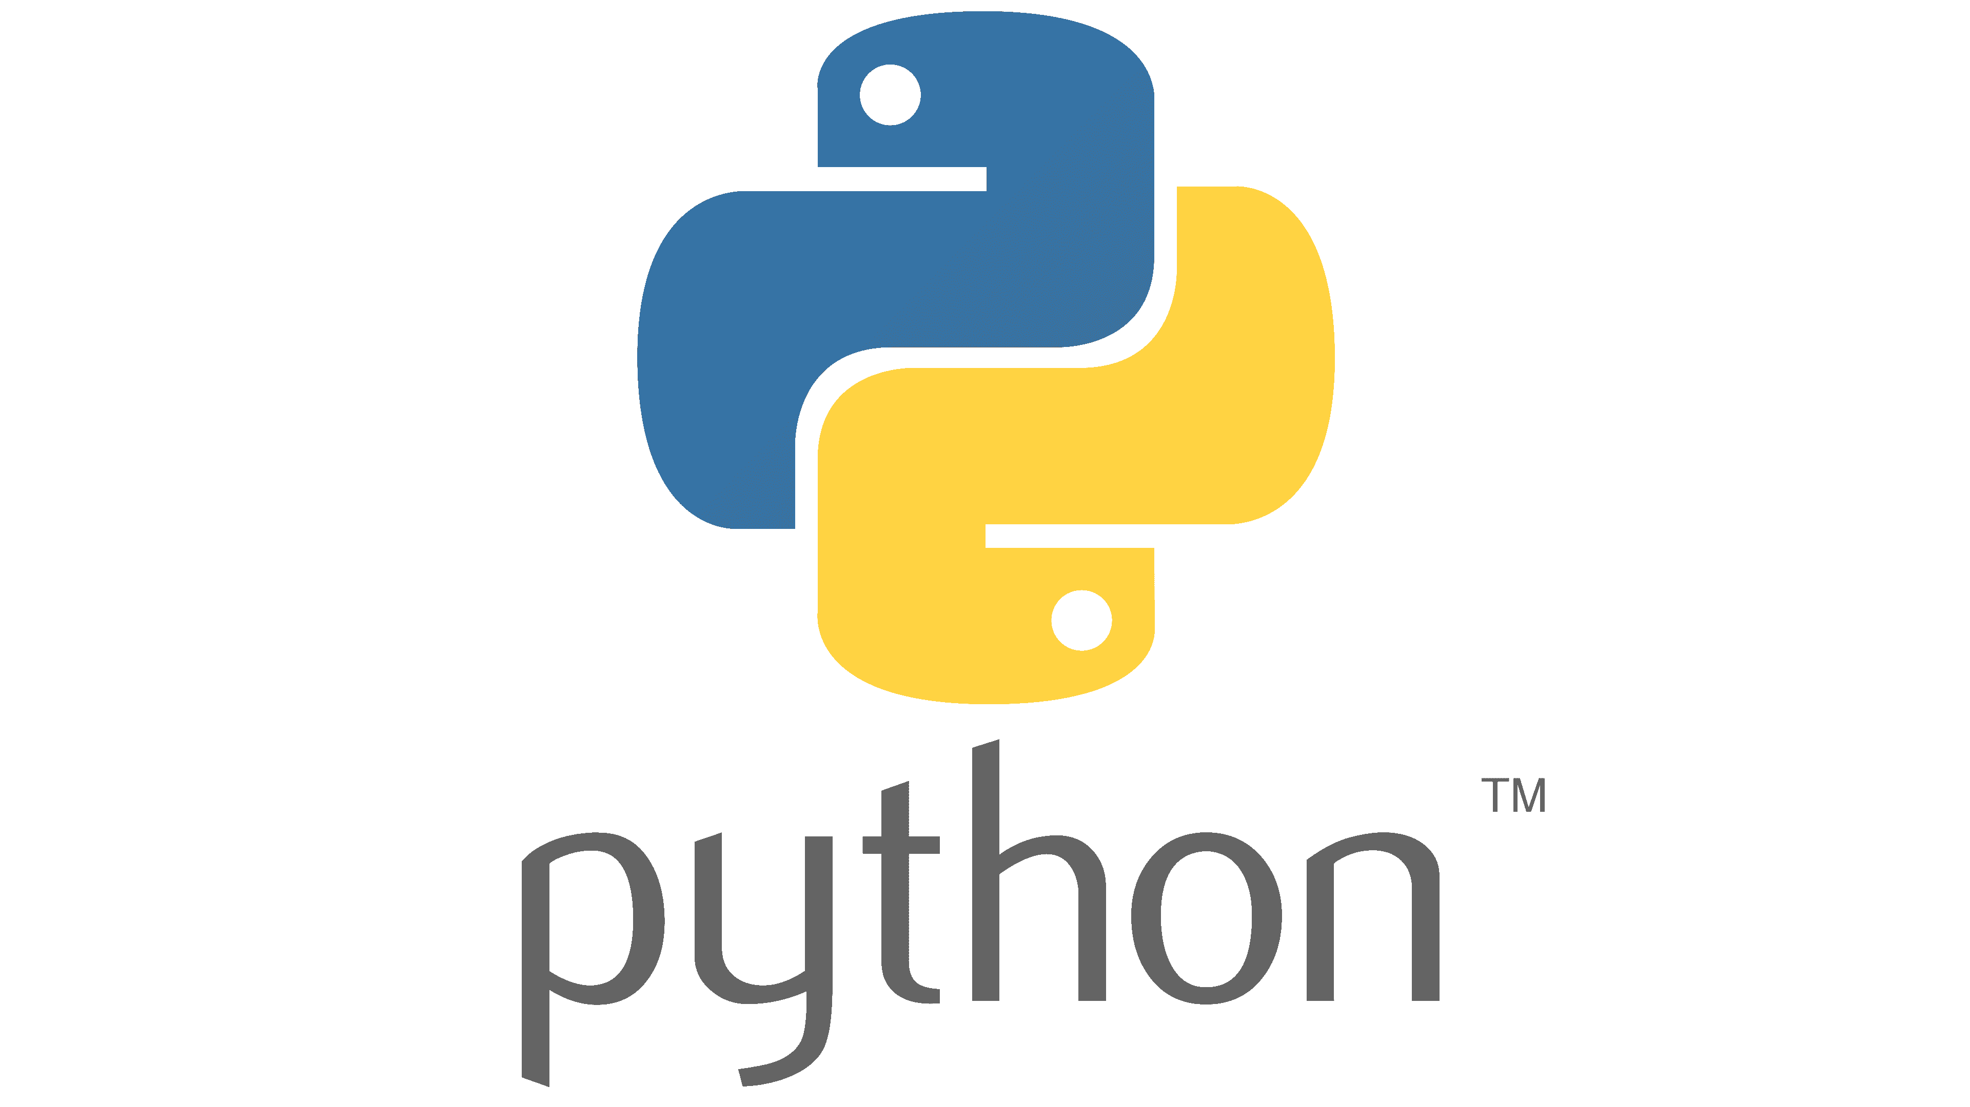
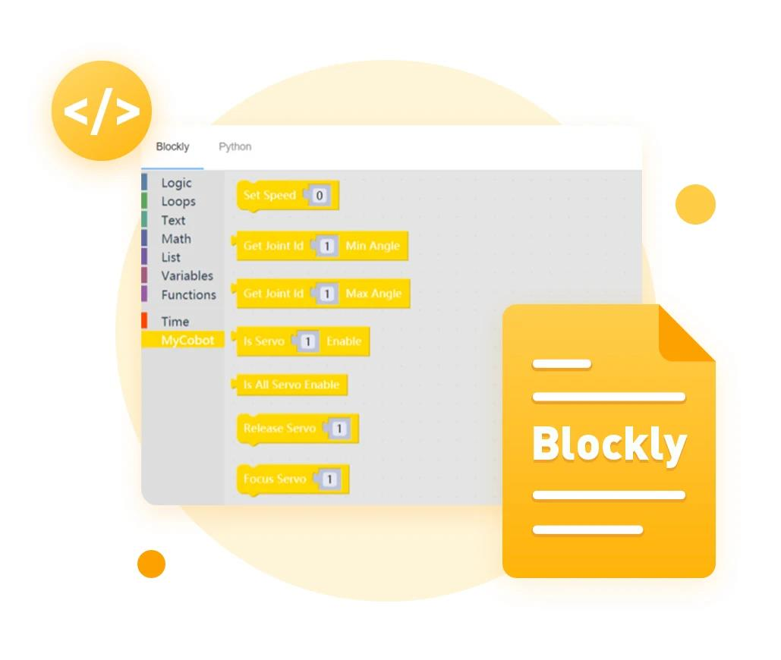
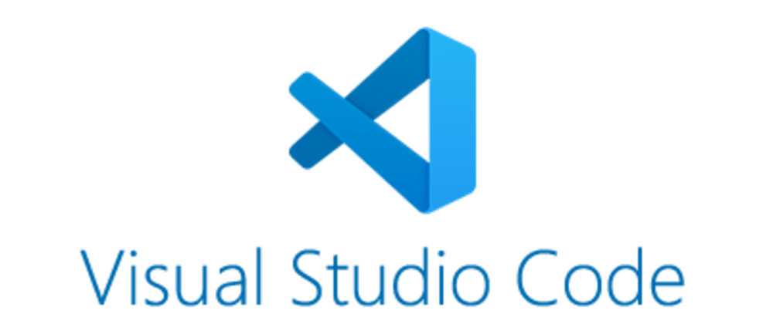

초소형 협동로봇 ‘MC-270 M5”
개발환경 설치

Slide 2
개발 환경
01
개발언어 : Python (3.5이상)
코드에디터(선택)
선택1. Visual Studio Code
선택2. PyCharm
선택3. myBlockly(블럭코딩)
로봇 API : Pymycobot

Slide 3

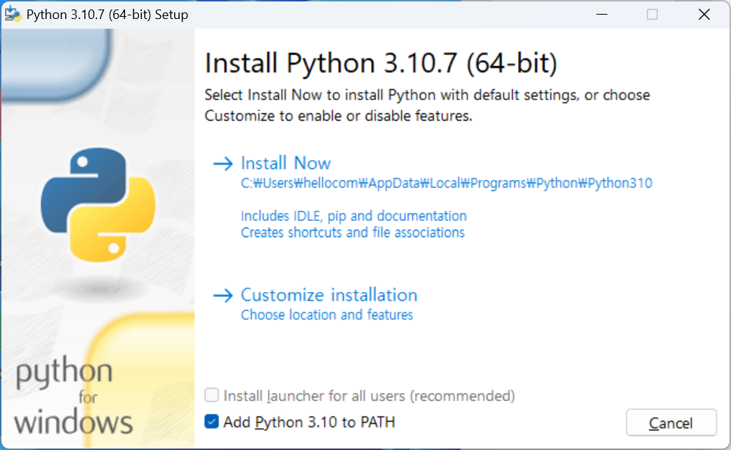
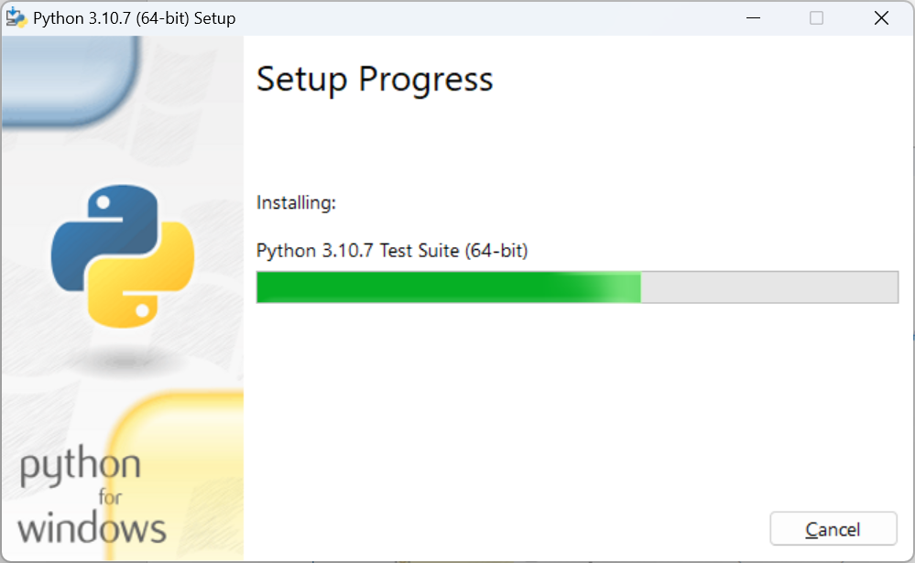
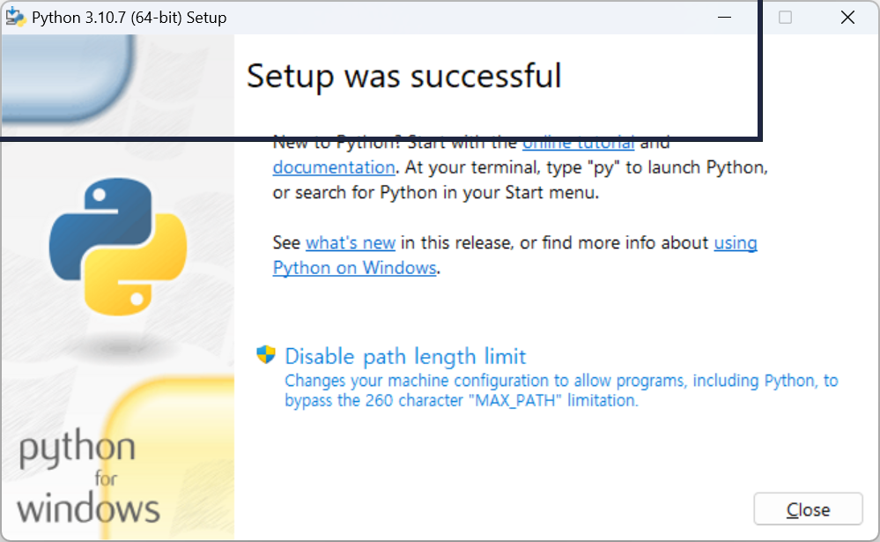

Install Python
01
File : Python 3.10.7 (3.5 이상버전 필수)
Site : http://www.python.org/download/
ADD Python 3.10 to PATH 체크

Slide 4
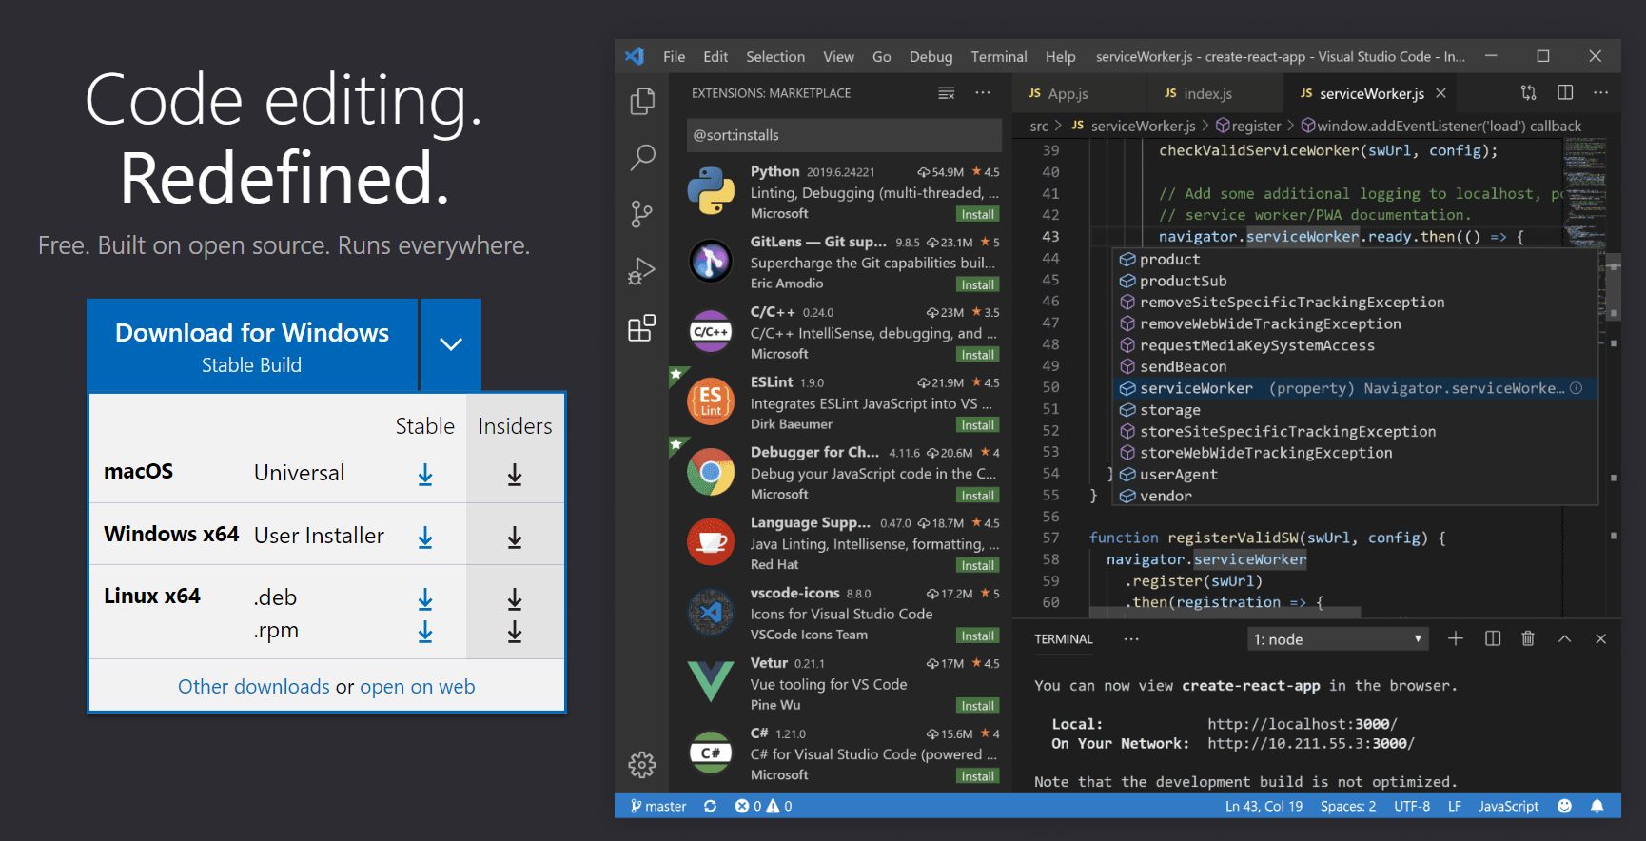
[선택1] Install Visual Studio Code
02
File : VSCodeUserSetup-x64-1.84.x.exe
Site : https://code.visualstudio.com
마이크로소프트에서 제공하는 소스코드 에디터. 웹 기반 기술에 특화

Slide 5
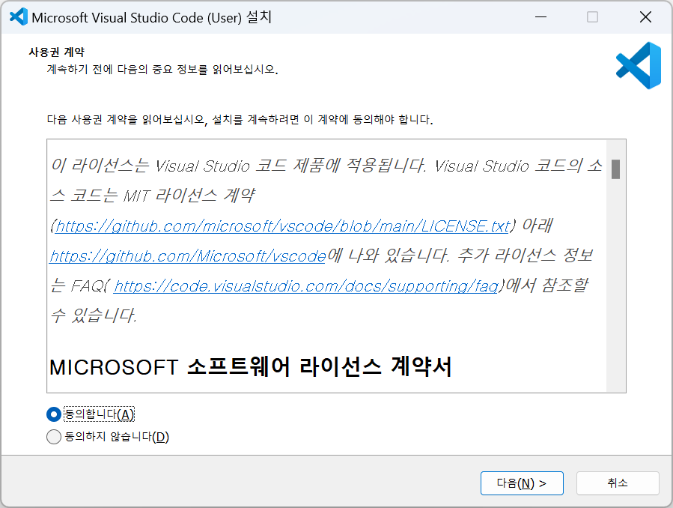
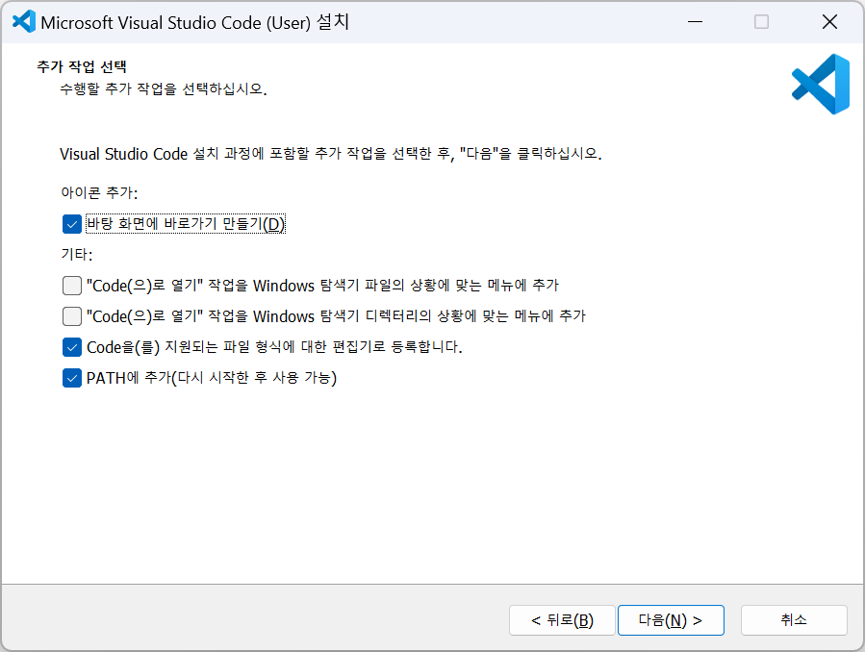
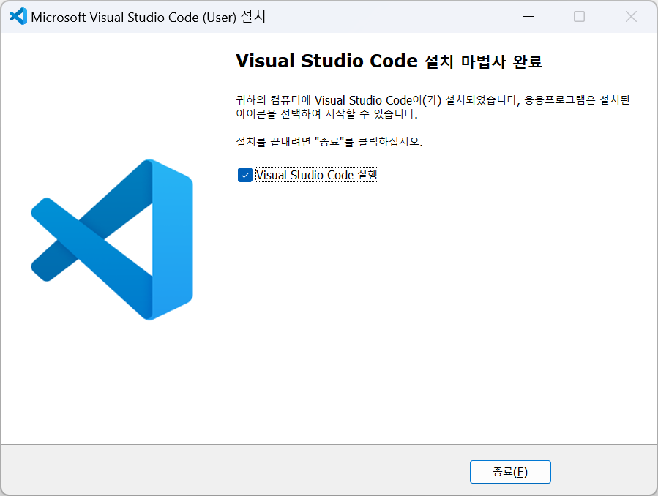
[선택1] Install Visual Studio Code
02

Slide 6

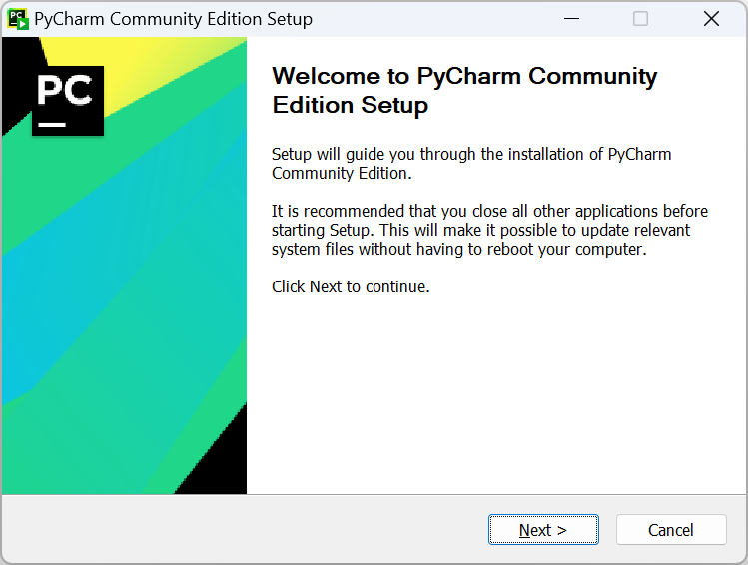
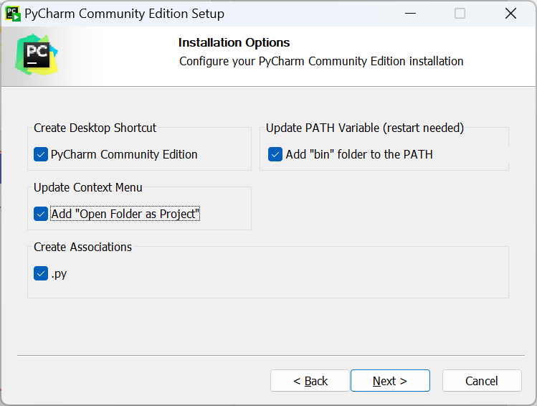
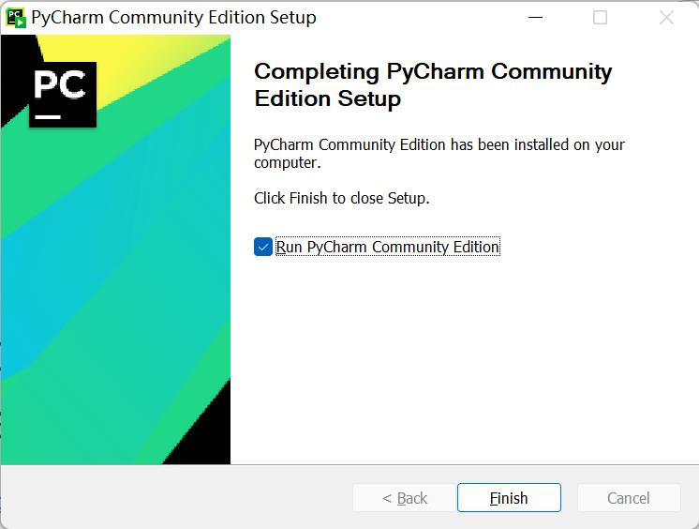
[선택2]Install PyCharm
03
File : PyCharm (Community Edition)
Site : https://www.jetbrains.com/ko-kr/pycharm/download/other.html
PyCharm은 파이썬 프로그래밍 언어에 특화된 컴퓨터 프로그래밍에 사용되는 통합 개발 환경
Visual Studio Code에 비해 단순한 GUI환경 제공
※ 모든 옵션 체크

Slide 7
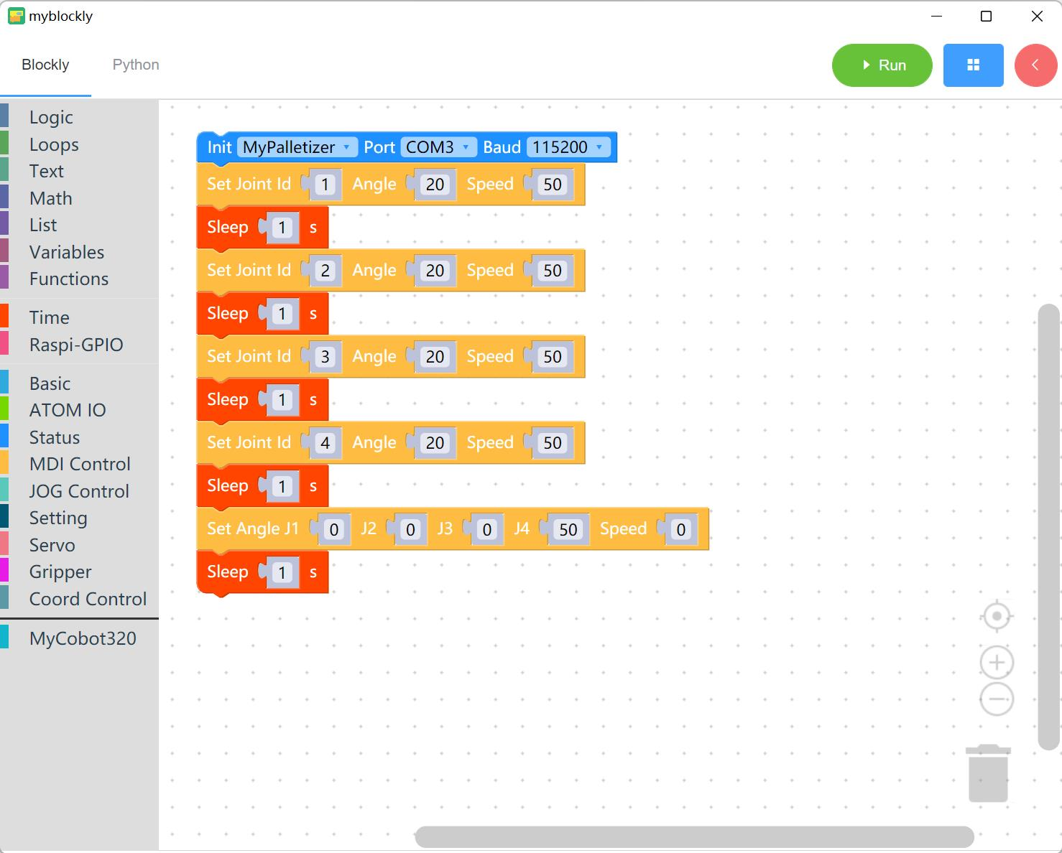
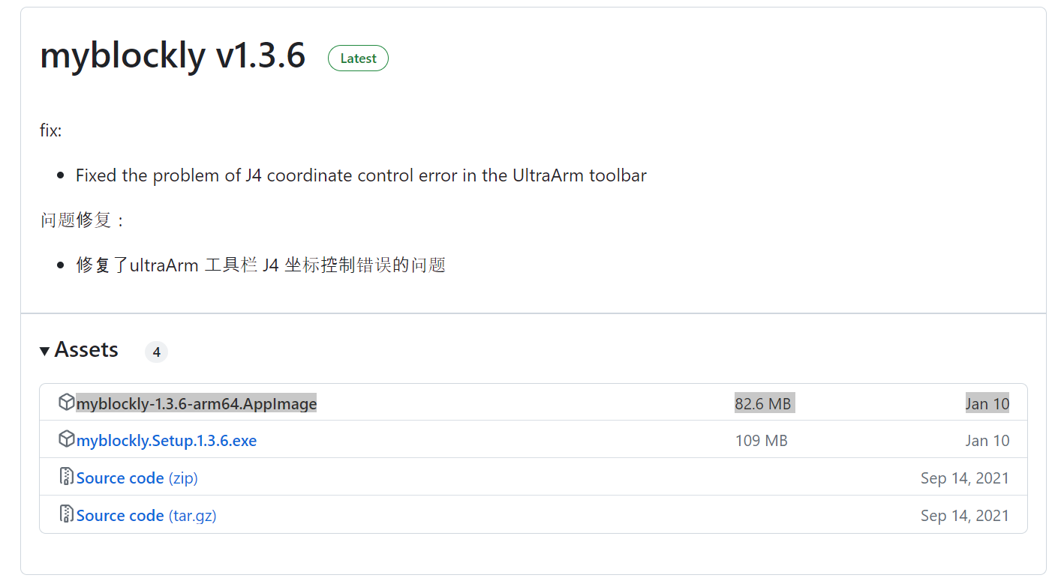
[선택3]myB1lockly
04
File : myblockly v1.3.x
Git : https://github.com/elephantrobotics/myblockly-package/releases
Python환경의 로봇제어 라이브러리를 기반으로 제공하는 블록코딩 프로그래밍 소프트웨어

Slide 8

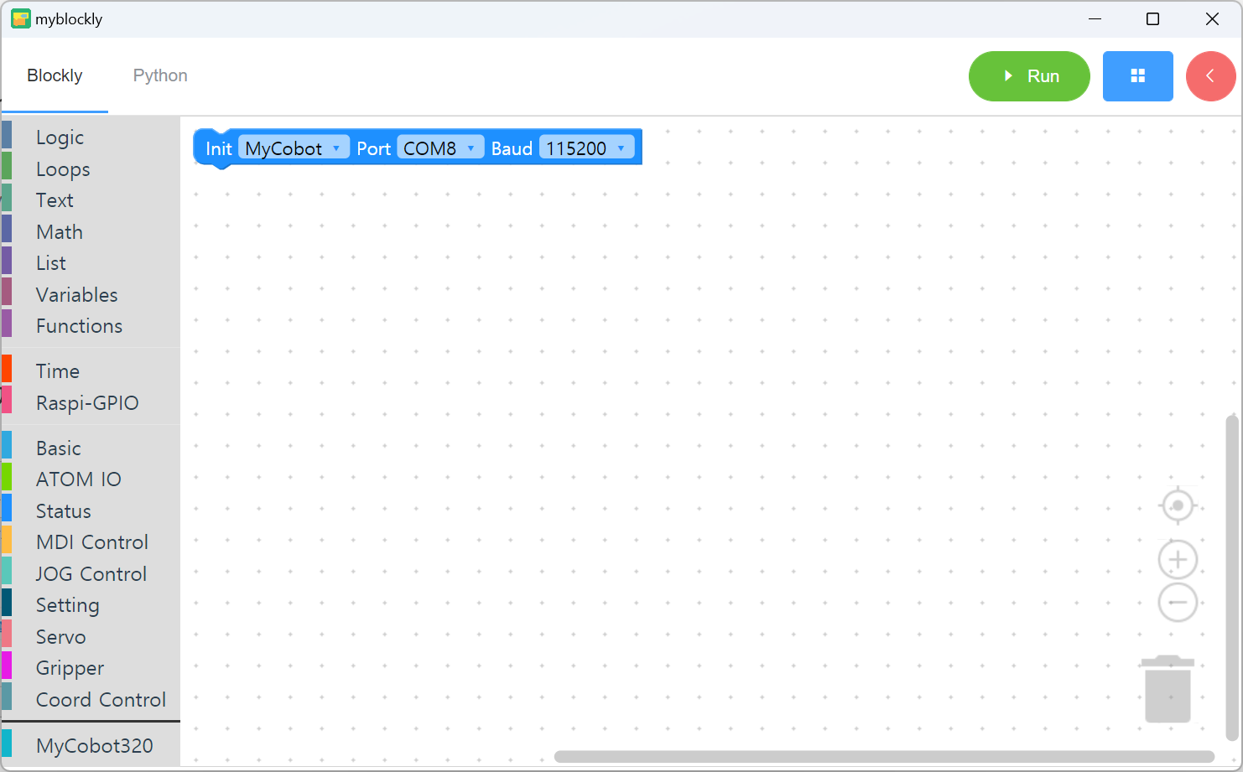
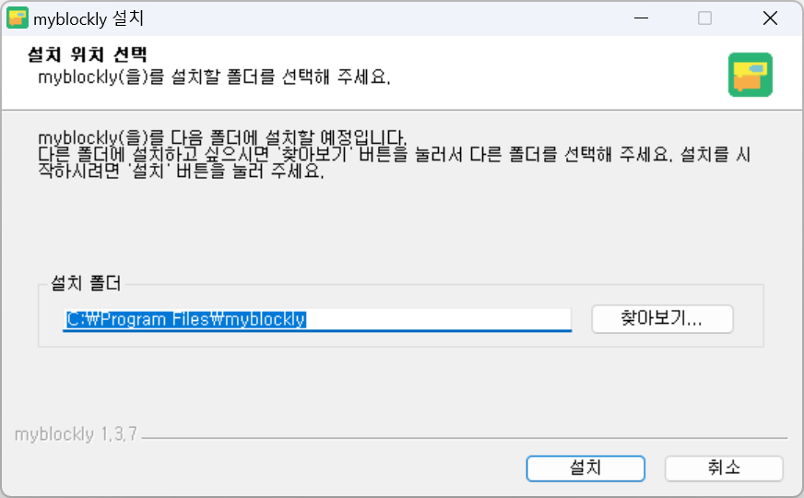
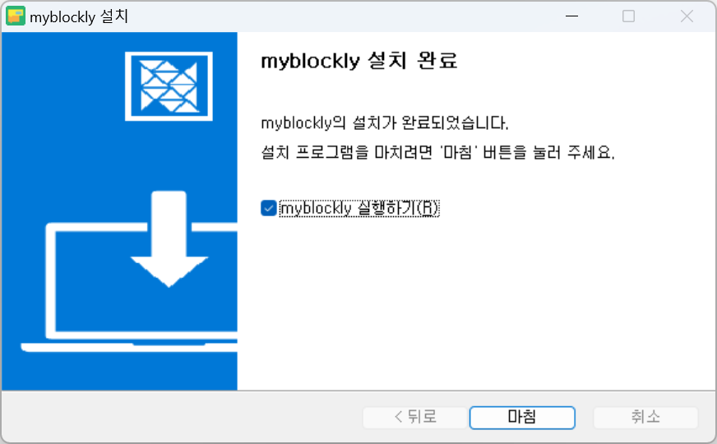
[선택3]myB1lockly
04
관리자 권한으로 실행

Slide 9
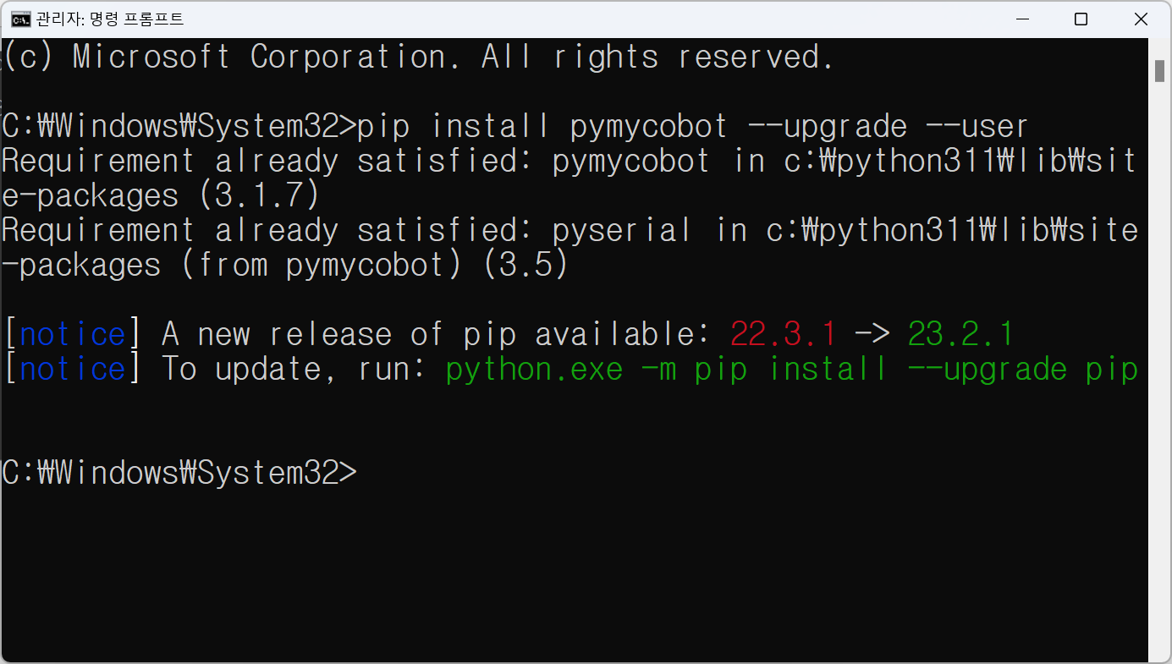
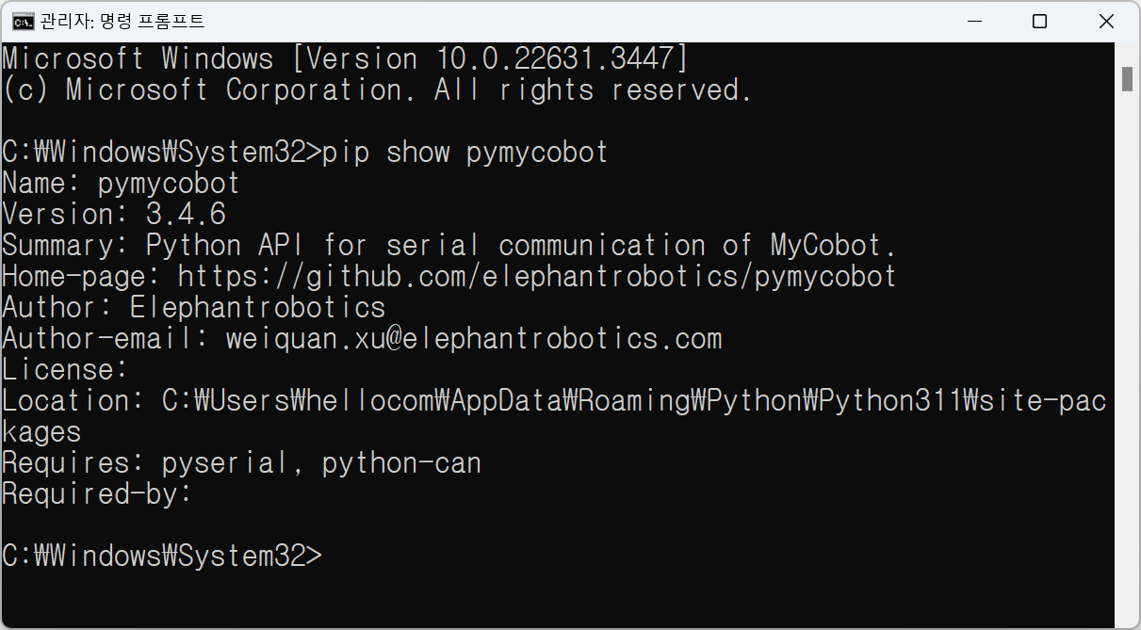
Pymycobot API
05
Pymycobot API Install
ArmRobot 제어 및 시리얼 통신을 위한 Python API
1. 명령프롬프트(CMD) 실행 *관리자권한
2. 설치확인
pip install pymycobot --upgrade --user
pip show pymycobot

Slide 10

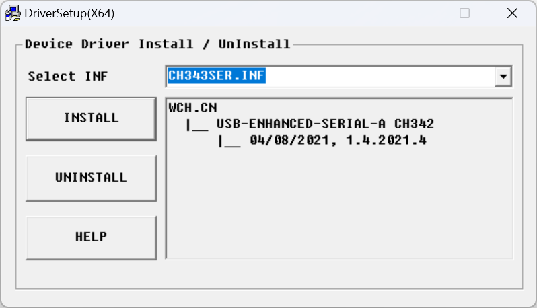
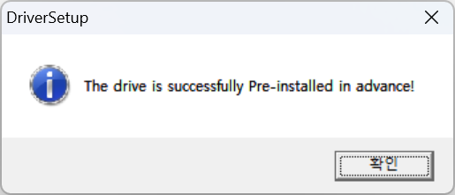
USB Driver 설치
06
USB Driver 설치
로봇과 개발PC간 시리얼통신을 위한 USB to Serial 드라이버 설치
설치파일 : CH9102_VCP_SER_Windows

